Slide 1
「統計の入門」 ＃4 2元分割表(2/3)
京都大学
国際高等教育院附属
データ科学イノベーション教育研究センター

Slide 2
統計的検定における前提
違いはある確率で “たまたま” 生じうる
あくまでサンプル調査であることを忘れないように！
たとえ母集団で、同じ割合だとしても・・・
かき混ぜて・・・
標本をとると・・・
たいてい
違う比率になる！
大阪人
その他
Notes:
大阪人とそれ以外でのたこ焼き器保有の有無の差は、今回の調査でたまたま起こった可能性というのも否定はできません。
仮に大阪人もその他の人もたこ焼き器を持っている割合が同じだとしても、サンプルをとってみると
＜アニメ＞
＜アニメ＞
＜アニメ＞
＜アニメ＞
かなりの確率で違う割合になります。

Slide 3
独立性
独立性は二つの変数の (無) 関係性を表す
「大阪人」かどうかと「たこ焼き器を持っている」かどうかが 関係がないとき、二つの質問項目は独立であるという
もしこれらが独立であれば、大阪人もそのほかの人も たこ焼き器の所有率は同じであるはず (母集団としては)
実家
たこ焼き器
Notes:
統計の世界では、「大阪人」かどうかと「たこ焼き器を持っている」かどうか、が関係がないとき、二つの質問への回答は独立であるといいます。
もしこれらが独立であれば、「大阪人」も「その他の人」も、たこ焼き器の所有率は同じであるはずです。
したがって、どちらのグループも「たこ焼き器あり」の割合は合計の内訳である54.3％と同じ割合となり、グラフで表すとこようなかんじになるはずです。

Slide 4
統計的検定とは？
その違いが偶然か必然かを判定する方法
たこ焼き器
 | 有り | 無し | 計
大阪人 | 8 | 2 | 10
その他 | 11 | 14 | 25
計 | 19 | 16 | 35
実家
３６ポイントの差
どや？
有り
80%
無し
20%
花子
有り
44%
無し
56%
たまたまちゃうん？
太郎
Notes:
ところが、今回のサンプルでは割合に差がありました。
大阪人とその他のグループでタコ焼き機に保有率に差がある35人分のデータを目の前にしたとき、大阪人の「タコ焼き器保有率８０％」はその他の人の44%に比べて高いように見受けられます。
ただ、この調査でたまたま差がついている可能性も捨てきれません。
＜アニメ＞
＜アニメ＞
実際のところ、この差はどう考えるべきなんでしょうか？

Slide 5
独立性の検定の考え方
たまたま起こったのかを考える
調査結果
たまたま生じた差とは
考えられないくらい
差が大きかったら・・・
独立じゃない！
花子
なんか関係があるはずだ！
実家
たまたま
生じそうな
差だったら・・・
独立かもしれん！
たこ焼き器
太郎
この程度で関係があるとは
言えんだろう！
“たまたま生じそうな差”って？
Notes:
今回のサンプル調査結果がたまたま生じたとは考えられないくらい大きな差だったら、独立ではない、つまり、「大阪人」であることは「たこ焼き器保有」となんらかの関係があるはず、と考えます。
逆に、たまたま生じそうなくらい小さい差だったら、独立かもしれません。
つまり、「大阪人」であることと「たこ焼き器保有の有無」には関係があるとは言えない、と考えます。
では、「たまたま生じそうな差」とはどれくらいの差のことなのでしょうか？

Slide 6
独立性の検定の考え方
もし独立ならどのようなクロス表になるか考える
もし「大阪人」かどうかと「たこ焼き器を持っている」かどうかが独立
であれば、大阪人もその他の人もたこ焼き器所有率は同じはず！
こんな感じの表になるはず
たこ焼き器
 | 有り | 無し | 計
大阪人 | 5.43 | 4.57 | 10
その他 | 13.57 | 11.43 | 25
計 | 19 | 16 | 35
実家
19:16くらいになるはず
Notes:
この疑問を確認するのが「独立性の検定」という方法です。
まず、独立だった場合にはどのようなクロス表になるのか考えるところがスタートになります。
もし「大阪人」かどうかと「たこ焼き器を持っている」かどうかが独立であれば、大阪人もその他の人もたこ焼き器所有率は同じはずなので、たこ焼き器の保有割合は全体も大阪人グループもその他グループも、全体の内訳である19たい16を反映して、タコ焼き機有りの割合が54.3％になり、ここに示すようなクロス表になるはずです。

Slide 7
独立性の検定の考え方
クロス表の「理想」と「現実」の差が非独立性の大きさ
独立と仮定した場合に期待されるクロス表
たこ焼き器
 | 有り | 無し | 計
大阪人 | 5.43 | 4.57 | 10
その他 | 13.57 | 11.43 | 25
計 | 19 | 16 | 35
実家
差が十分大きいなら独立ではなさそう
実際のクロス表
たこ焼き器
 | 有り | 無し | 計
大阪人 | 8 | 2 | 10
その他 | 11 | 14 | 25
計 | 19 | 16 | 35
実家
Notes:
独立と仮定した上のクロス表が理想の状態ですが、実際に得られたのは下のクロス表でした。
この差が十分に大きいなら独立である、「大阪人かどうか」と「タコ焼き器の保有の有無」は無関係である、という仮定には無理があることになります。
十分大きいなら、「独立ではない」だろうと考えるわけですね。

Slide 8
独立性の検定の考え方
クロス表の差を「カイ二乗値 $(χ^{2}値)$」ではかる
$χ^{2}$値｜期待される値と実際の値の差
$$χ^{2}=\frac{{\left(8−5.43\right)}^{2}}{5.43}+\frac{{\left(2−4.57\right)}^{2}}{4.57}+\frac{{\left(11−13.57\right)}^{2}}{13.57}+\frac{{\left(14−11.43\right)}^{2}}{11.43}=3.7$$
たこ焼き器
 | 有り | 無し | 計
大阪人 | 5.43 | 4.57 | 10
その他 | 13.57 | 11.43 | 25
計 | 19 | 16 | 35
実家
Notes:
こうしクロス表の差を測定する方法としてカイ二乗値というものがあります。
カイ二乗値は2×２の4つの枠それぞれについて、得られた現実データと理想データの差の二乗を理想値で割って、それぞれ合計することで得られます。
この例では、この数式のように計算されて、カイ二乗値3.7が得られます。

Slide 9
独立性の検定の考え方
2×2のクロス表の自由度
たこ焼き器
 | 有り | 無し | 計
大阪人 | 8 | 2 | 10
その他 | 11 | 14 | 25
計 | 19 | 16 | 35
実家
たこ焼き器
 | 有り | 無し | 計
大阪人 | 7 | 3 | 10
その他 | 12 | 13 | 25
計 | 19 | 16 | 35
実家
Notes:
クロス表のブレを考えるには大阪人10人・その他25人、タコ焼き器あり19人なし16人は変わらないとして、4つの枠はいろいろなパターンをとりうる中で、今得られた、８・２・１１・１４になる可能性について考えるのですが、この時例えば、大阪人のタコ焼き器ありが一人減る場合を考えます。
大阪人のタコ焼き器ありが7人になるとその他の枠は、３・１２・１３と自動的に決まってしまいます。
このように2×２のクロス表ではどこかの枠を1つ決めるとその他の枠が自動的に決まってしまうことを「自由度が１」という言い方をします。
2×２のクロス表では自由度は1ですが、例えば2×3のクロス表では自由度は２になります。あとでご自身で確認してみてください。

Slide 10
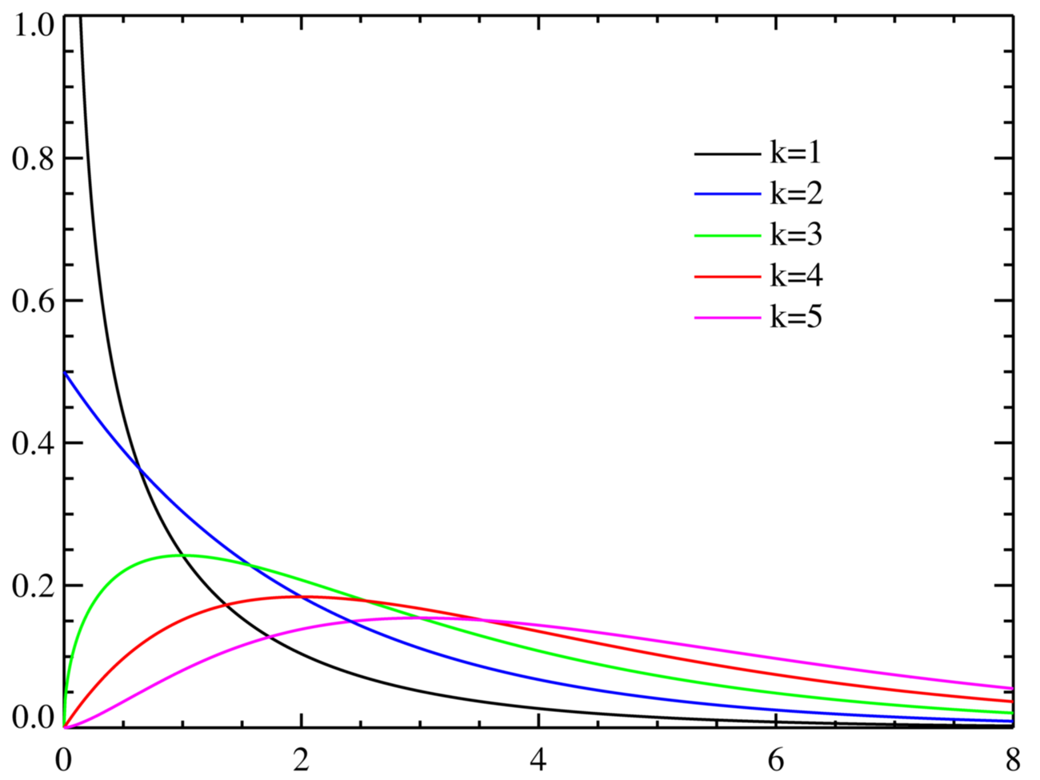
独立性の検定の考え方
$χ^{2}$値は$χ^{2}$分布に従う
たこ焼の例では自由度1の$χ^{2}$分布に従う
自由度$k$の$χ^{2}$分布の確率密度関数
ある値より右側の面積 (1 – 累積分布関数)
$χ^{2}$値がある値よりも
大きくなる確率
（自由度1の場合）
Notes:
さて、カイ二乗値はカイ二乗分布という分布の仕方をすることが理論的にわかっています。
先ほどでてきた自由度によって分布はかわりますが、2×２のクロス表のカイ二乗値は自由度が１なので、自由度１のカイ2乗分布に従います。
左図に示されるカイ二乗分布は確率密度関数をグラフ化したものです。
カイ二乗値がX軸のある値よりも大きな値、つまり偏りの大きなクロス表をとる確率が問題になるので、右図のような累積分布関数に変形してその確率を求めます。

Slide 11
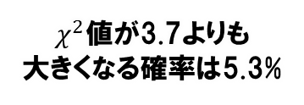
独立性の検定の考え方
観測された$χ^{2}$値はどのくらい珍しいか？
$$χ^{2}=\frac{{\left(8−5.43\right)}^{2}}{5.43}+\frac{{\left(2−4.57\right)}^{2}}{4.57}+\frac{{\left(11−13.57\right)}^{2}}{13.57}+\frac{{\left(14−11.43\right)}^{2}}{11.43}=3.7$$
つまり、これ以上の差が生じる 確率は5.3%と小さい
独立であることを
仮定することには無理がある
大阪人かどうかとたこ焼き器の所有は独立でない
(＝関係がある)
$χ^{2}$値が3.7よりも
大きくなる確率は5.3%
0.053
3.7
Notes:
少し話が込み入ってきましたが、今回の例ではカイ2乗値が3.7でした。
カイ2乗が3.7より大きくなる可能性は0.053、つまり5.3%ということが、与えられる表からわかります。
つまりカイ2乗値が3.7以上に大きい、偏りの大きなクロス表、が得られる確率は5.3％ということです。
5.3%が十分に小さいかどうかというのは少し微妙なところですが、小さいと判断した場合には、得られたクロス表は独立の仮定のわりには特殊すぎる結果、ということで独立ではない、と結論付けます。
独立ではない、つまり大阪人かどうかとタコ焼き器の保有には関係がある、というのが、今回の独立性の検定で得られた結論になります。

Slide 12
独立性の検定の考え方のまとめ
仮説の設定
独立性を仮定してみる
差の計算
独立性を仮定したとき、 $χ^{2}$値は自由度1の$χ^{2}$分布に従う
(理論的事実)
確率の計算
仮定のもとで、実現値以上の$χ^{2}$値が得られる確率を評価する
(理論的に計算)
仮説の設定
確率が十分小さいならば、独立性の仮定が誤っていた、
つまり、「独立ではない」 と結論付ける
そうでない場合は 「どちらともいえない」
Notes:
独立性の検定での考え方を復習してみましょう。
まず、「独立である」と仮定します。独立性の仮定の下に計算されるカイ２乗値はカイ２分布というのに従うので、
次に、実際に得られた以上のカイ２乗値が得られる確率を考えることになります。
確率が十分に小さいなら、独立性の仮定は間違いで、独立ではなかった、と結論づけます。
一方、確率が大きい場合には、これだけでは「独立である」といいきれないことになっていることには注意が必要です。

